Slide 1


自我介紹

Slide 2
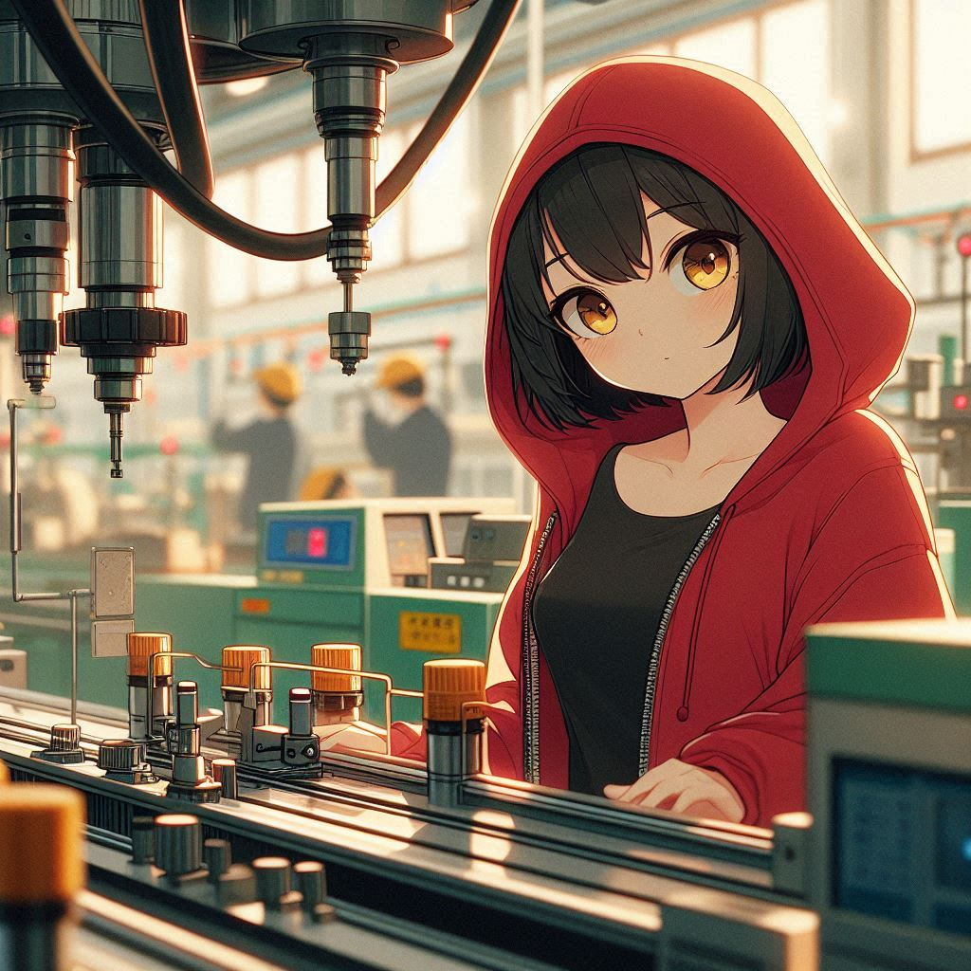
1.目標
Notes:
日本動畫風格 黑色短髮黃瞳少女身穿紅色連帽長袖衣在工廠生產線上工作

Slide 3
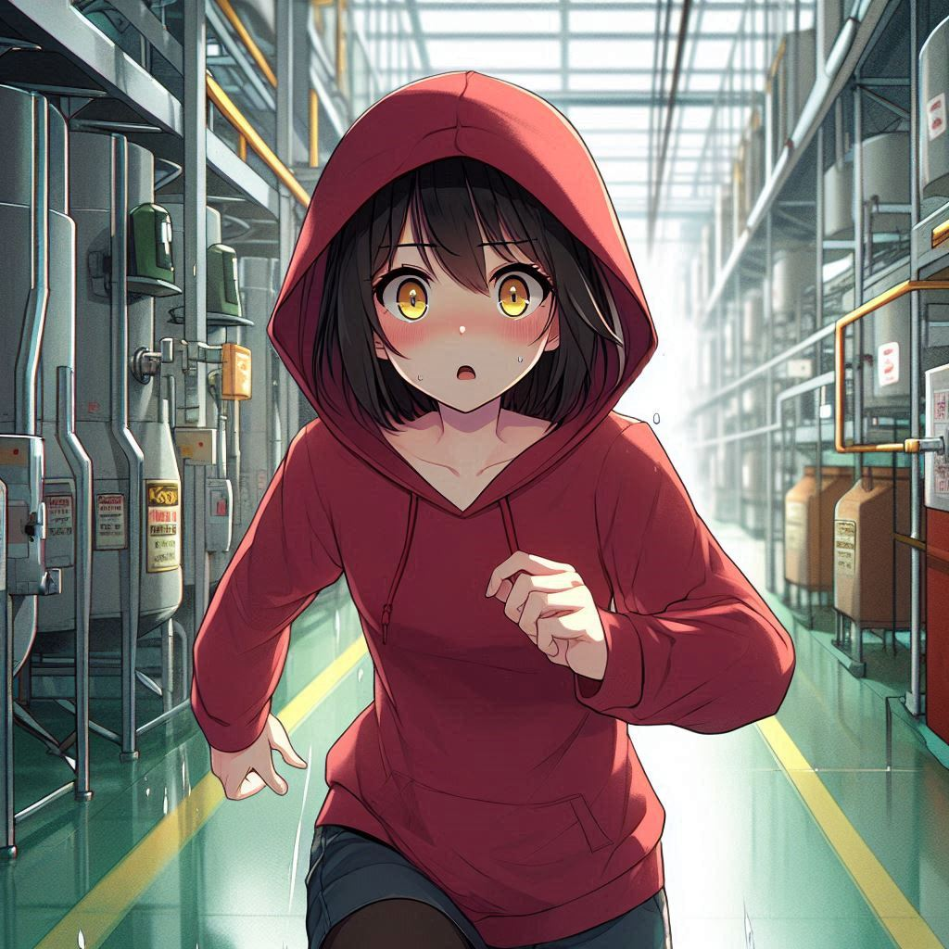
2.阻礙
Notes:
日本動畫風格 黑色短髮黃瞳少女身穿紅色連帽長袖衣在工廠中緊張地跑步

Slide 4
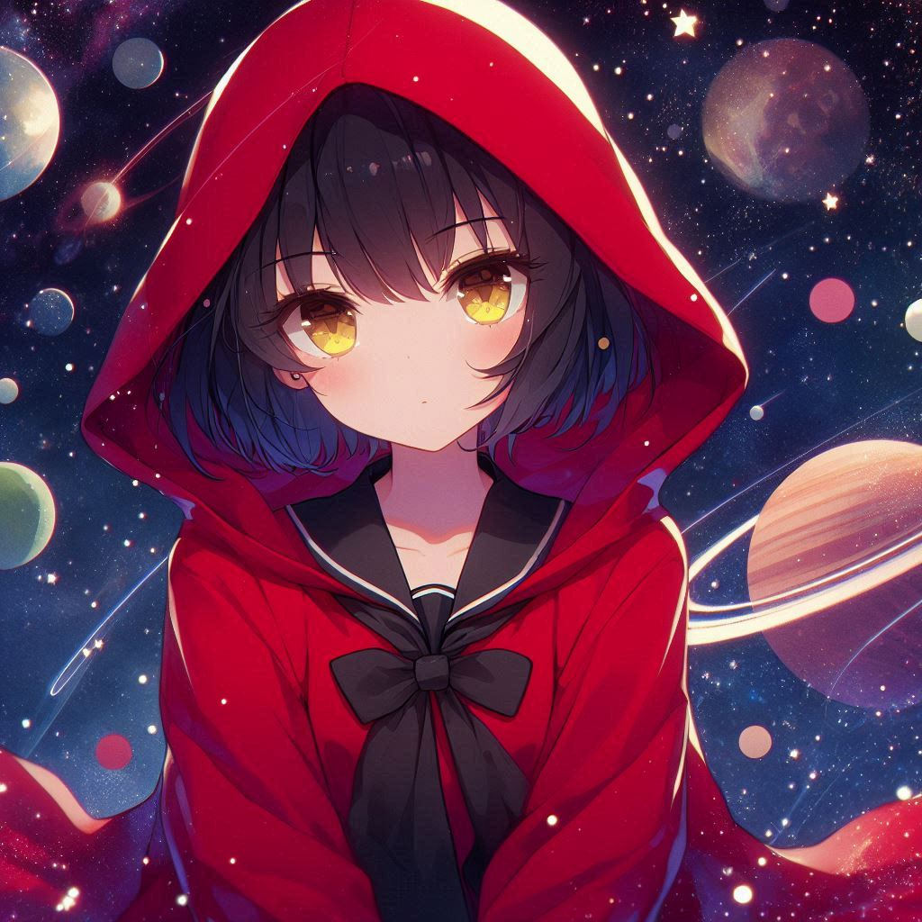
3.努力
Notes:
日本動畫風格 黑色短髮黃瞳少女身穿紅色連帽長袖衣在宇宙中漂浮

Slide 5
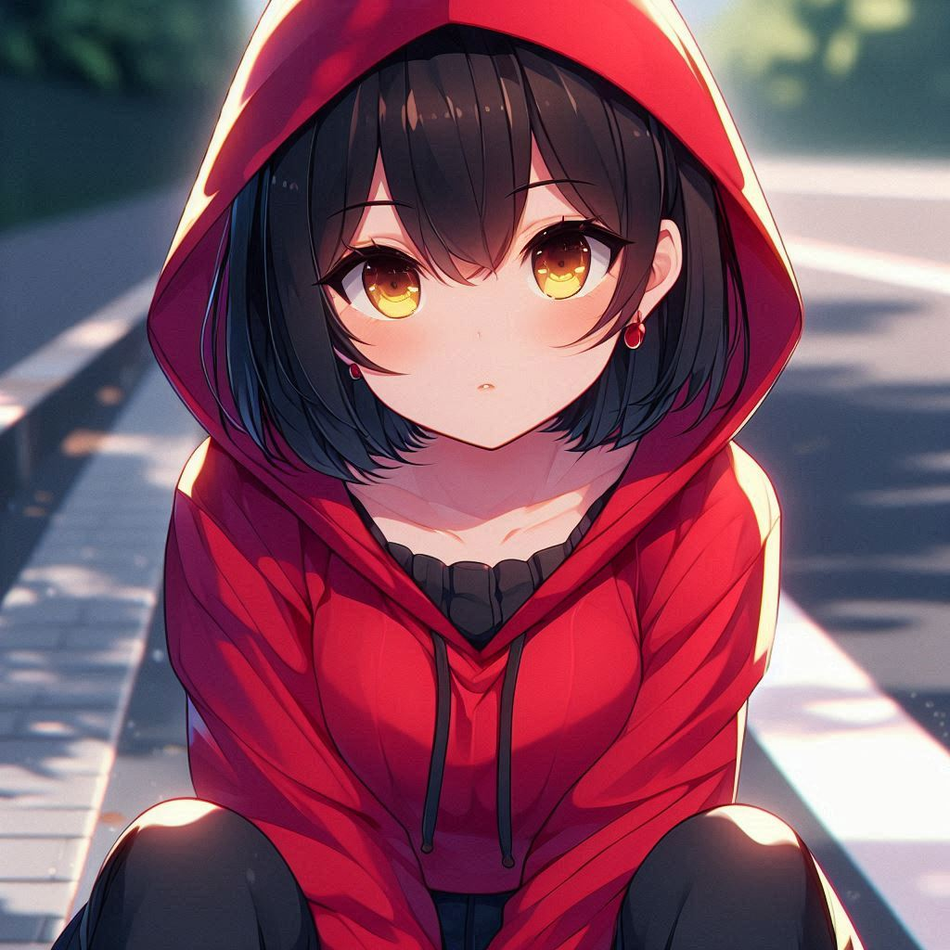
4.結果
Notes:
日本動畫風格 黑色短髮黃瞳少女身穿紅色連帽長袖衣跌坐在馬路邊

Slide 6
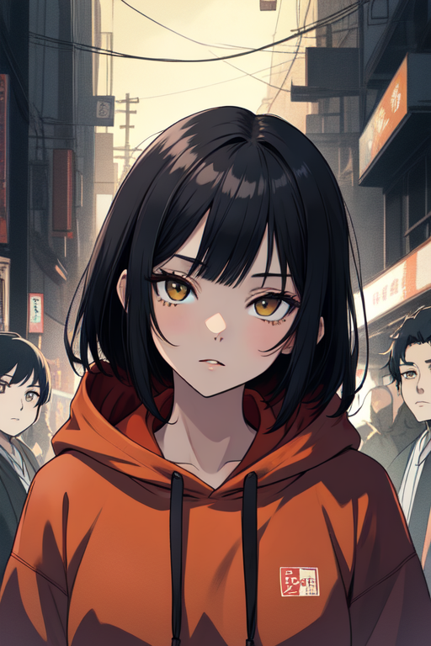
5.意外
Notes:
請幫我生成 日本動畫風格黑色短髮黃瞳少女身穿紅色連帽衣 和一群人聊天

Slide 7
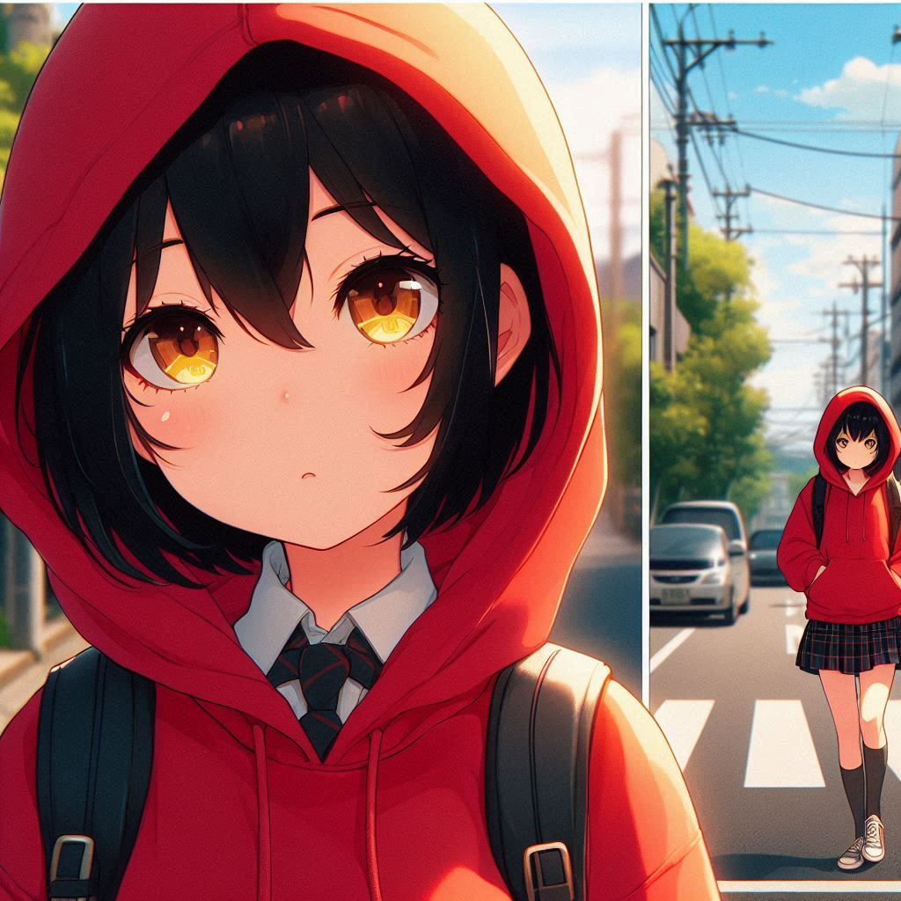
6.轉彎
Notes:
請幫我生成日本動畫風格身穿紅色連帽衣有黑色短髮黃色眼睛的少女在路上走

Slide 8
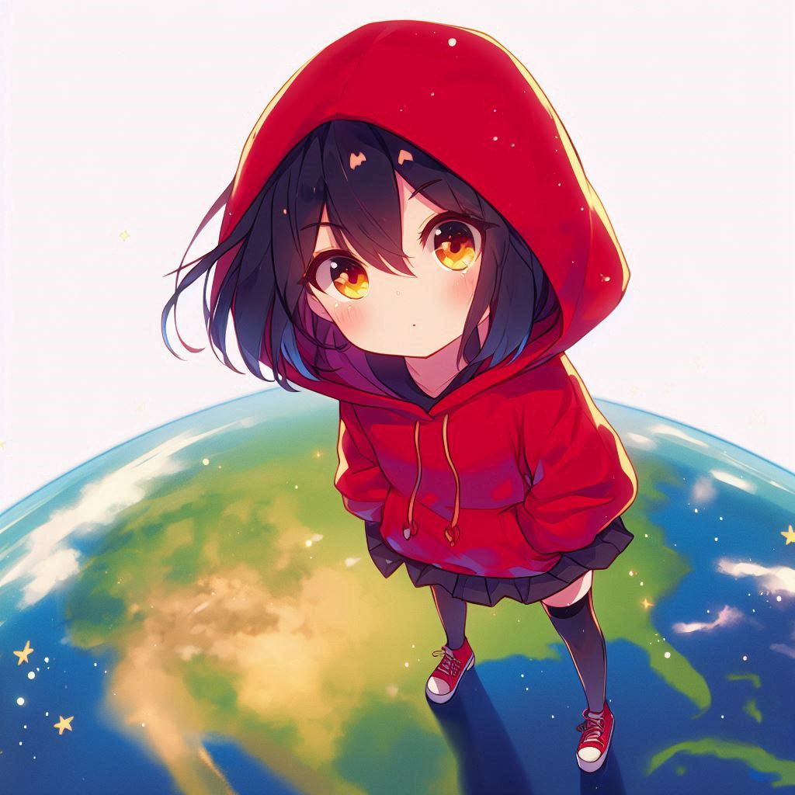
7.結局
Notes:
請幫我生成日本動畫風格身穿紅色連帽衣有黑色短髮黃色眼睛的少女站在地球上

Slide 9
感
謝
聽
聆

